Slide 1

Hayvan Islahı ve Genetik Uygulama ve Araştırma Merkezi
2024 Yılı Brifing Sunumu

Slide 2
KURULUŞ
Hayvan Islahı ve Genetik Uygulama ve Araştırma Müdürlüğü 16 Temmuz 2019 tarihli 30833 sayılı Resmi Gazete ilanının yayımlanması itibari ile kurulmuştur.
Siirt Üniversitesi yürütücülüğünde, Dicle Kalkınma Ajansının desteklediği “Siirt Küçükbaş Hayvan Payetleme Birimi Kurulumu Güdümlü Projesi” başlıklı proje kapsamında inşası yapılan Reprodüktif Biyoteknoloji Merkezinin geçici kabulü 2023 yılı içerisinde tamamlanmıştır. Proje kapsamında 1000 m² kapalı alana yayılan laboratuvarlar ve hizmet binası, 600 baş kapasiteli iki keçi ağılı, karantina ağılı ve depolama alanları ile hizmete açılmıştır.

Slide 3
MİSYONUMUZ
Bilimsel temelli ve uygulamalı deneysel araştırmalar yaparak ve reprodüktif biyoteknolojik yöntemlerin kullanılması ile genetik kaynakların korunmasını sağlamak, hayvancılık konusunda yeni yöntemlerin araştırılıp geliştirilmesi için akademik düzeyde uygulama imkânı sunmak, merkez amaçları doğrultusunda hayvan yetiştiricileri ile AR-GE içerisinde olup aynı zamanda araştırmacıların, yerli ve yabancı bilim insanlarının yer alabileceği eğitim kursları forum ve konferanslar düzenleyerek üniversite kamu kurum ve kuruluşları, özel sektör ve uluslararası kuruluşlarla ilişkilerinin geliştirilmesine katkıda bulunmak.

Slide 4
VİZYONUMUZ
Genetik ve Hayvan Islahı alanında bulunduğumuz bölgenin alt yapısına uygun olarak genetik kaynakların korunması, geliştirilmesi, kullanılması ve aktarılmasına yönelik programların geliştirilmesi. Yurt içinde ve yurt dışında benzer merkezlerle işbirliği yaparak uluslararası alanda etkin konuma gelmek.

Slide 5
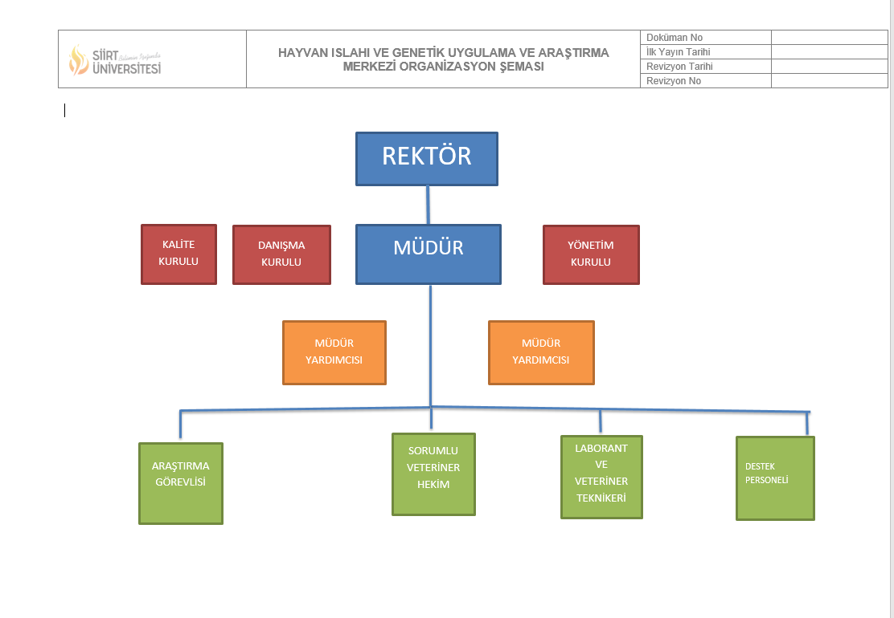
ORGANİZASYON ŞEMASI

Slide 6
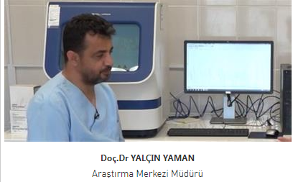
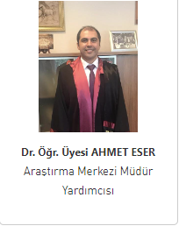
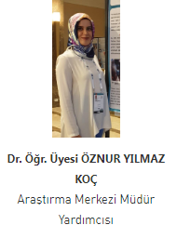
YÖNETİM

Slide 7
KURULLAR
DANIŞMA KURULU
Doç. Dr. Yalçın YAMAN
Doç. Dr. Kıvanç IRAK
Dr. Öğretim Üyesi Öznur YILMAZ KOÇ
Dr. Öğretim Üyesi Ahmet ESER
YÖNETİM KURULU
Doç. Dr. Yalçın YAMAN
Doç. Dr. Özgür Yaşar ÇELİK
Doç. Dr. Özgül GÜLAYDIN
Dr. Öğretim Üyesi Öznur YILMAZ KOÇ
Dr. Öğretim Üyesi Ahmet ESER
KALİTE KOMİSYONU
Doç. Dr. Yalçın YAMAN (Başkan)
Dr. Öğr. Üyesi Öznur YILMAZ KOÇ (Üye)
Dr. Öğr. Üyesi Ahmet ESER (Üye)

Slide 8
PERSONEL SAYISI
1 Doçent
2 Doktor Öğretim Üyesi
1 Doktor Araştırma Görevlisi
2 Araştırma Görevlisi
1 Veteriner Hekim
1 Laborant ve Veteriner Teknikeri
8 Destek Personeli

Slide 9
Fiziki Yapı
Bölümler | İçerik | Adet | Birim Alan
Biyogüvenlik Bölümü | Güvenlik Odası | 1 | 12 m²
 | Misafir Bekleme Odası | 1 | 10 m²
 | Kadın-Erkek Duş | 9
 | Giyinme Odaları | 2 | 20 m²
Laboratuvar | Veteriner Hekim Odası | 1 | 27 m²
 | Yönetici Odası | 3 | 27 m²
 | Toplantı Odası | 1 | 55 m²
 | Dinlenme Odası | 1 | 27 m²
 | Arşiv | 1 | 12 m²
 | Sperma Alma Bölümü | 2 | 25 m²
 | Damızlık Bekleme Bölümü | 2 | 36 m²
 | Sperma Dondurma Laboratuvarı | 1 | 52 m²
 | Laparoskopik Tohumlama Odası | 1 | 44 m²
 | İn Vitro Fertilizasyon/Embriyo Üretim Laboratuvarı | 1 | 52 m²
 | Sıvı Azot Üretim ve Payet Depolama Odası | 1 | 52 m²
 | Personel Dinlenme Odası | 1 | 44 m²
Depo/Revir Bölümü | Revir | 1 | 45 m²
 | Veteriner Hekim/Teknisyen Ofisi | 2 | 16 m²
 | Hayvan Bakıcısı Odası | 1 | 38 m²
 | Kesimhane | 1 | 46 m²
 | Sağımhane | 1 | 30 m²
 | Kırkım Odası | 1 | 46 m²
 | Kesif Yem Deposu | 1 | 70 m²
 | Kaba Yem Deposu | 1 | 143 m²
Hayvan Barınakları | Kapalı Padok | 16 | 47 m²
 | Açık Padok | 16 | 48 m²
Karantina Bölümü | Kapalı Padok | 6 | 48 m²

Slide 10
YILLARA GÖRE HAYVAN SAYILARI
HAYVAN IRKI | CİNSİYET | 2023 | 2024
BOER | DİŞİ | 25 | 32
 | ERKEK | 15 | 28
ANGLO NUBİAN | DİŞİ | 19 | 30
 | ERKEK | 10 | 17
MURCİA GRANADA | DİŞİ | 18 | 35
 | ERKEK | 3 | 24
TOPLAM HAYVAN SAYISI |  | 90 | 166

Slide 11
Eğitim Yönüyle
veteriner fakültesi öğrencilerine klinik uygulama imkanı sunmaktadır.

Slide 12
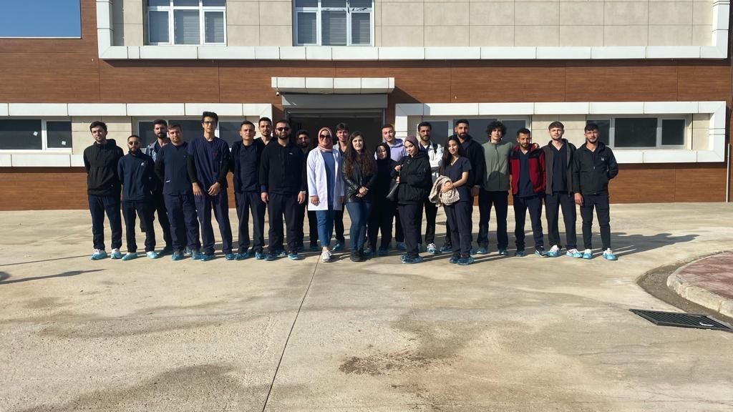
fotoğraflar

Slide 13
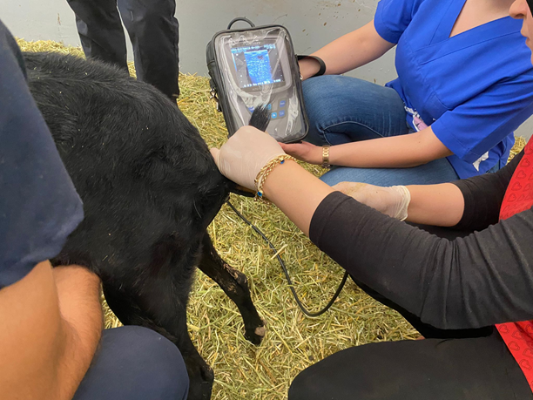
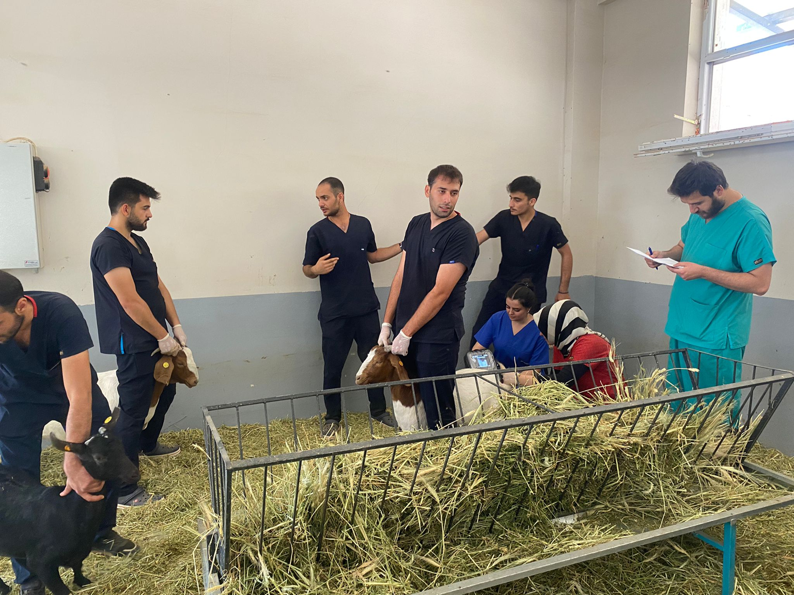
fotoğraflar

Slide 14
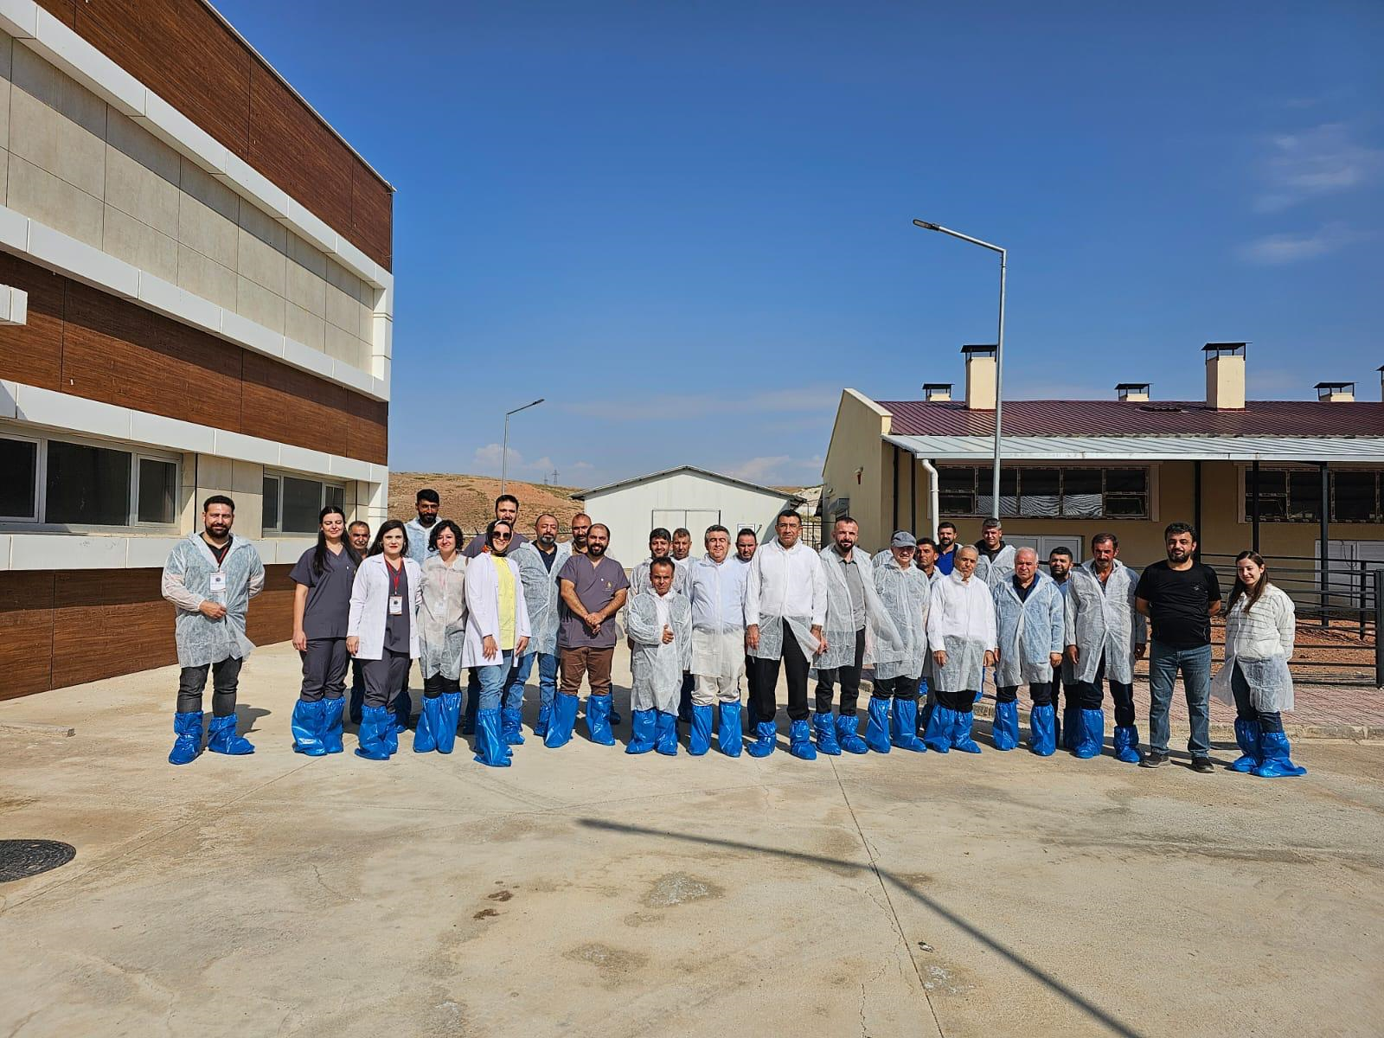

Slide 15
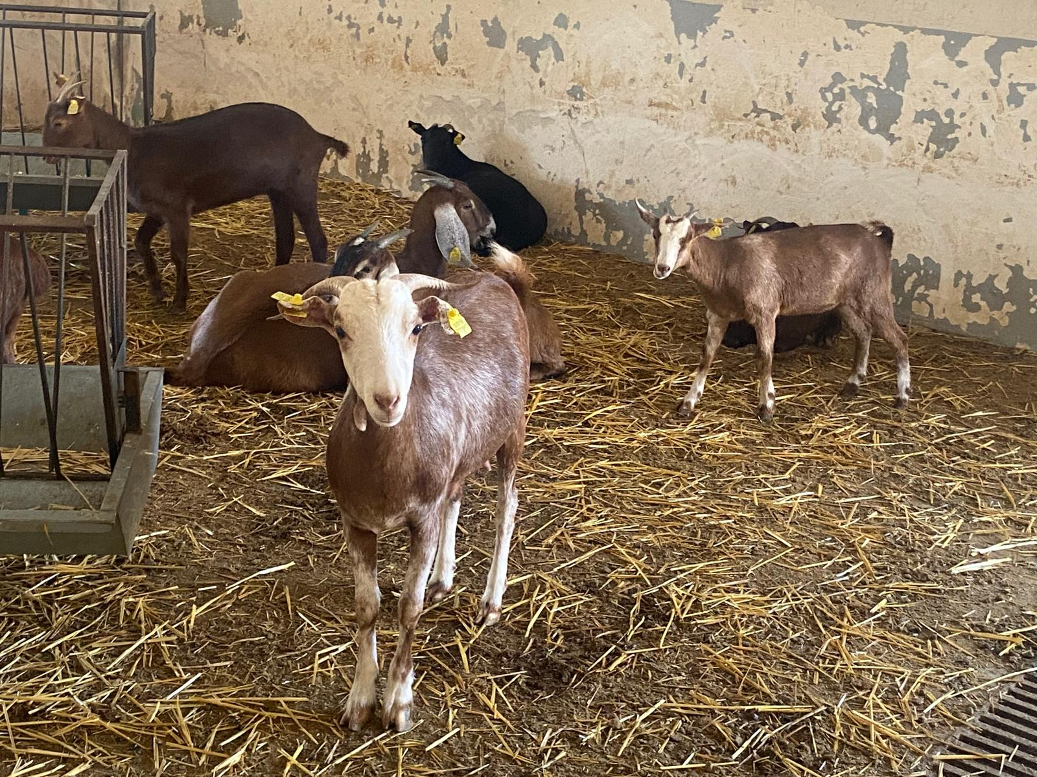
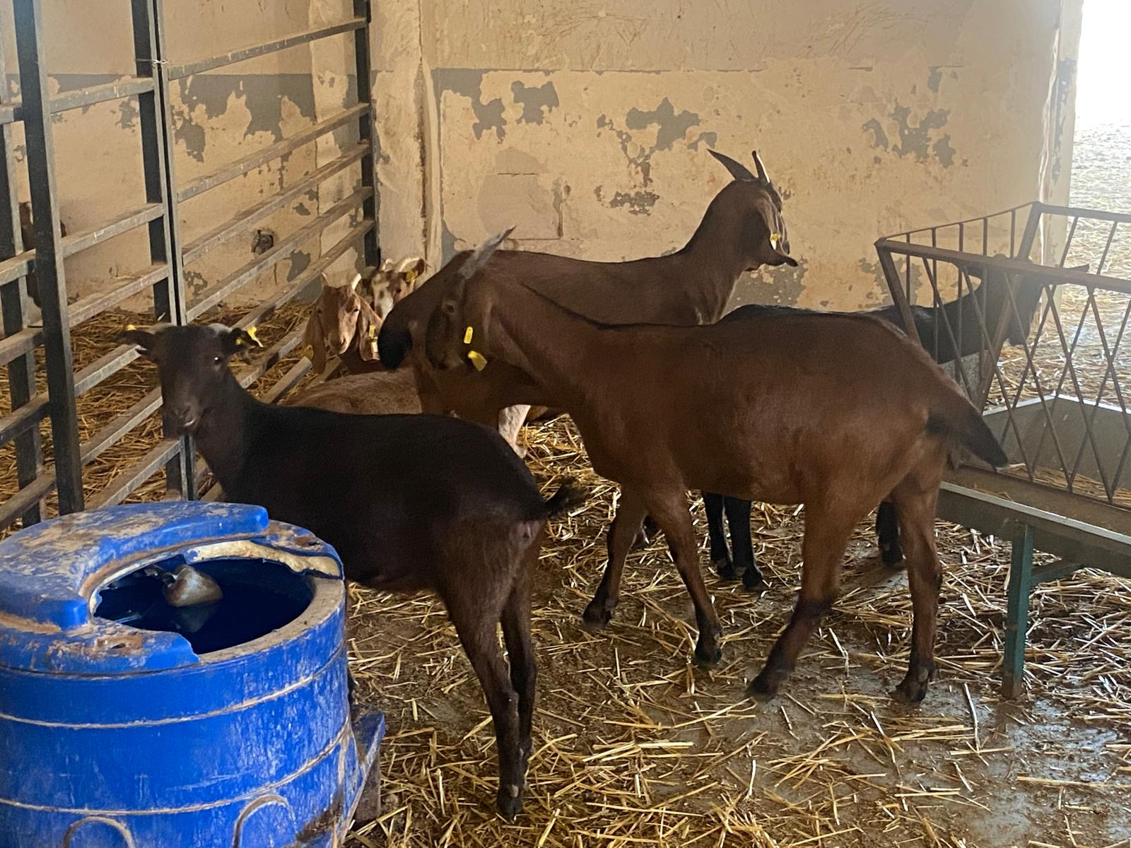

Slide 16
Eksik yönlerimiz
- Kampüsten uzak olması
- Teşkilat yapısının henüz tamamlanmaması
- Sosyal olanakların yetersiz olması

Slide 17


